Slide 1
স্বাগতম

Slide 2
শিক্ষক পরিচিতি
দেবদাস কর্মকার
সিনিয়র সহকারী শিক্ষক
নিউমডেল বহুমুখী উচ্চ বিদ্যালয়
রাসেল স্কয়ার, শুক্রাবাদ, ঢাকা – ১২০৭
সম্পাদনায়- জসিম উদ্দীন
সিনিয়র সহকারী শিক্ষক
সানাকইর শেখ খলিলুর রহমান উচ্চ বিদ্যালয়, সরিষাবাড়ি, জামালপুর।
দশম শ্রেণি ∎ পদার্থ বিজ্ঞান
দ্বাদশ অধ্যায়∎তড়িতের চৌম্বক ক্রিয়া
সময়ঃ ৪৫ মিনিট ∎ তারিখঃ ০৫/১১/২০১৫

Slide 3
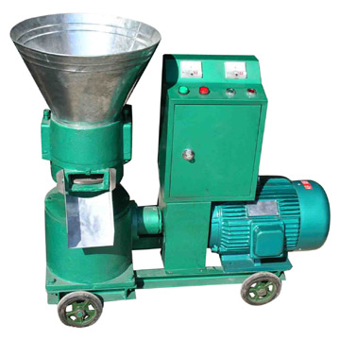
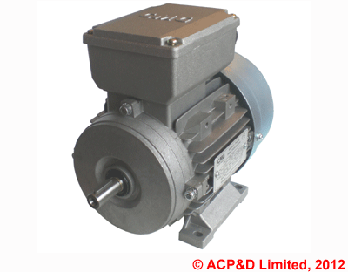
তড়িৎ মোটর
চালের কল
তড়িৎ যন্ত্র

Slide 4
শিখনফল
তড়িৎ চৌম্বক আবেশ কি তা বলতে পারবে।
এসি ও ডিসি মটরের গঠন ব্যাখ্যা করতে পারবে।
এসি ও ডিসি মটরের কার্যনীতি বর্ণনা করতে পার ।
বৈদ্যুতিক মটরের মূলনীতি বর্ণনা করতে পারবে।

Slide 5
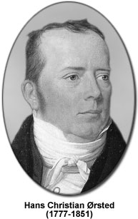
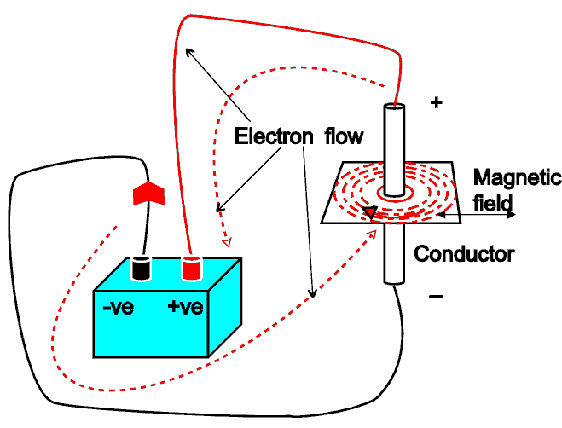
ইলেক্ট্রন প্রবাহ
চৌম্বক ক্ষেত্র
পরিবাহী
তড়িতবাহী তারের সাথে চৌম্বকক্ষেত্র বিজড়িত

Slide 6
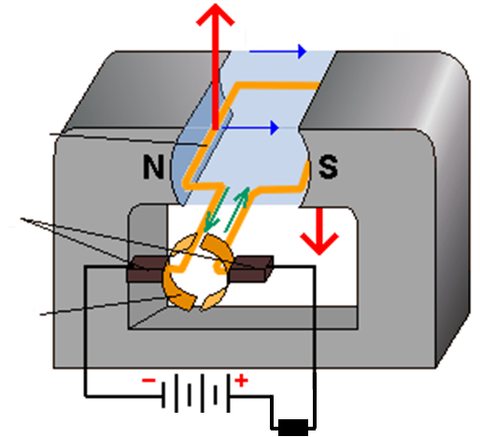
ধাক্কা
ঘুর্ণনের অভিমুখ
চুম্বক
আর্মেচার
কার্বন ব্রাশ
কমুটেটর
কোষ
রিহষ্ট্যাট
ডি . সি . মোটরের গঠন

Slide 7
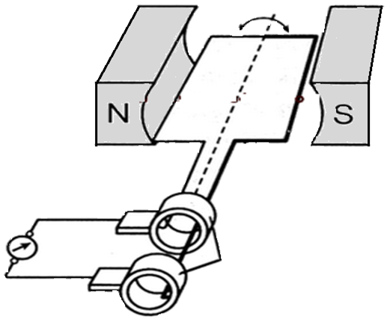
ঘুর্ণনের অভিমুখ
চুম্বক
চুম্বক
কার্বনব্রাশ
আর্মেচার
কোষ
স্লিপরিং
এ . সি . মোটরের গঠন

Slide 8
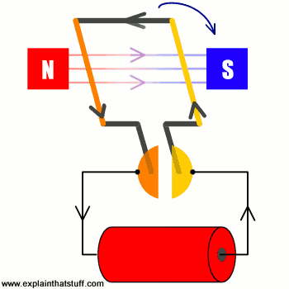
মোটরের কার্যনীতি
ডিসি মটর
তড়িৎ প্রবাহের ফলে কুন্ডলী ঘুরছে

Slide 9
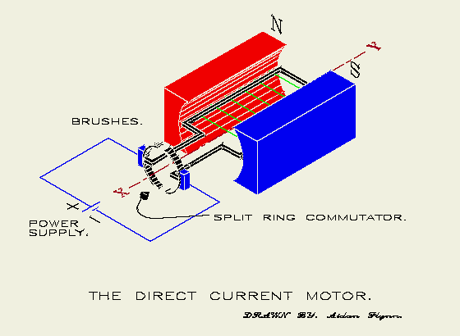
কার্বন ব্রাশ
কমুটেটর
শক্তির উৎস
লুপটিকে ঘূর্ণয়মান রাখতে কমুটেটর ব্যবহার করা হয় ।
ঘূর্ণন গতির জড়তার কারণে লুপের ঘূর্ণন অব্যাহত থাকে ।

Slide 10
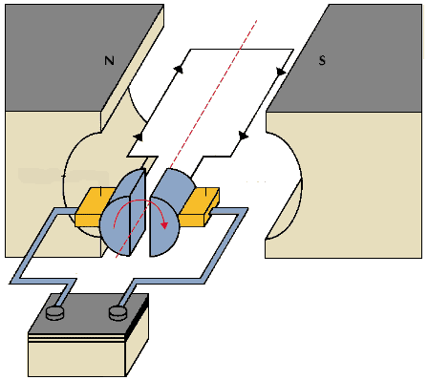
মূল্যায়ন
লুপের পাঁকসংখ্যা বৃদ্ধি করলে কী ঘটে?
চৌম্বকক্ষেত্রের প্রবাল্য বৃদ্ধি পায়।
কমুটেটরের কাজ কী?
লুপের ঘূর্ণন অব্যাহত রাখে।
লোহার উপর কী জড়িয়ে আর্মেচার তৈরি করা হয়?
অন্তরীত তামার তার ।
ঘূর্ণনের অভিমুখ কীভাবে নির্দেশ করা হয়?
*ফ্লেমিং এর বাম হস্ত নিয়ম অনুযায়ী ।

Slide 11
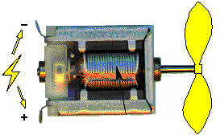
বাড়ির কাজ
আমাদের প্রত্যাহিক জীবনে
প্রয়োজন মিটানোর জন্য
বৈদ্যুতিক মটর ব্যবহার করে
বিভিন্ন যন্ত্রপাতি তৈরি করে থাকি।
(ক) 3-৬ ভোল্ট এর একটি মোটর দিয়ে তুমি কি ভাবে একটি ফ্যান তৈরি করতে পারবে । যাতে মোবাইল সেট এর ব্যাটারি ব্যাবহার করা যাবে।

Slide 12
ধন্যবাদ

